Slide 1
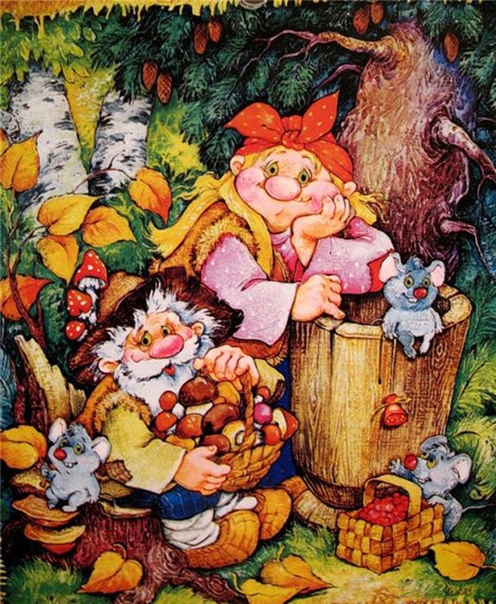
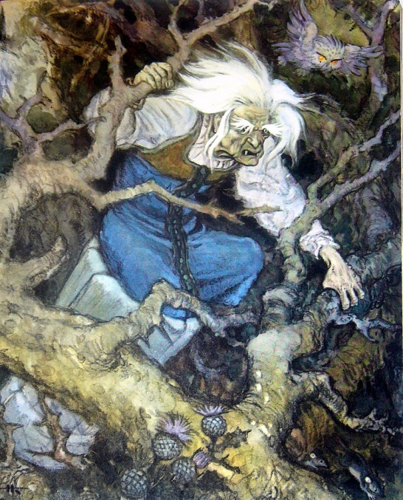
БАБА- ЯГА КАКАЯ:
ДОБРАЯ ИЛИ ЗЛАЯ?
Проектная работа
учащихся 1А класса МБУ ООШ №7
РОЖНОВОЙ КСЕНИИ,
ВЕСЕЛОВОЙ АЛИНЫ,
ЕГОРОВОЙ НАСТИ.

Slide 2
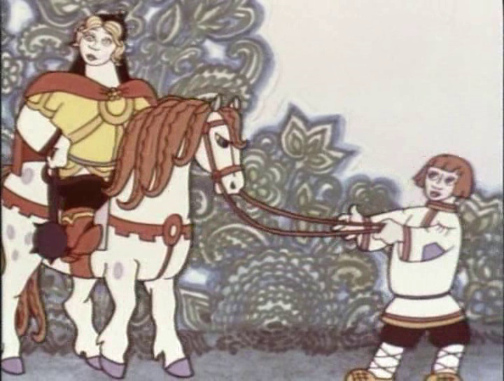
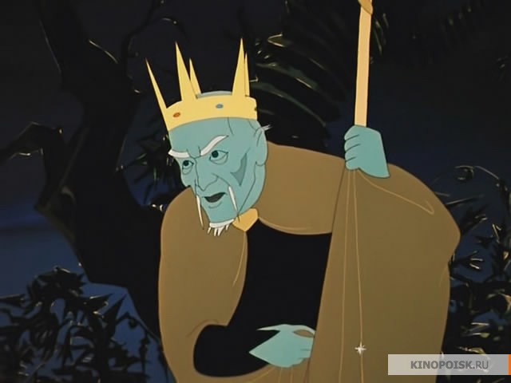
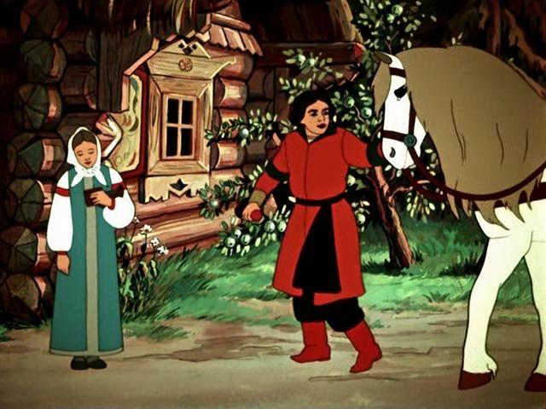

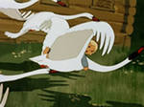
СКАЗОЧНЫЙ МИР

Slide 3
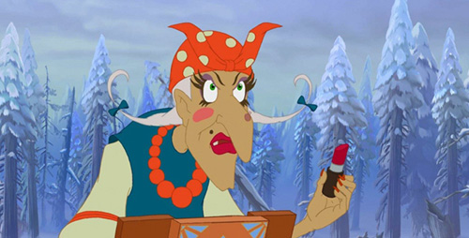
КАКАЯ ПО ХАРАКТЕРУ БАБА -ЯГА?

Slide 4
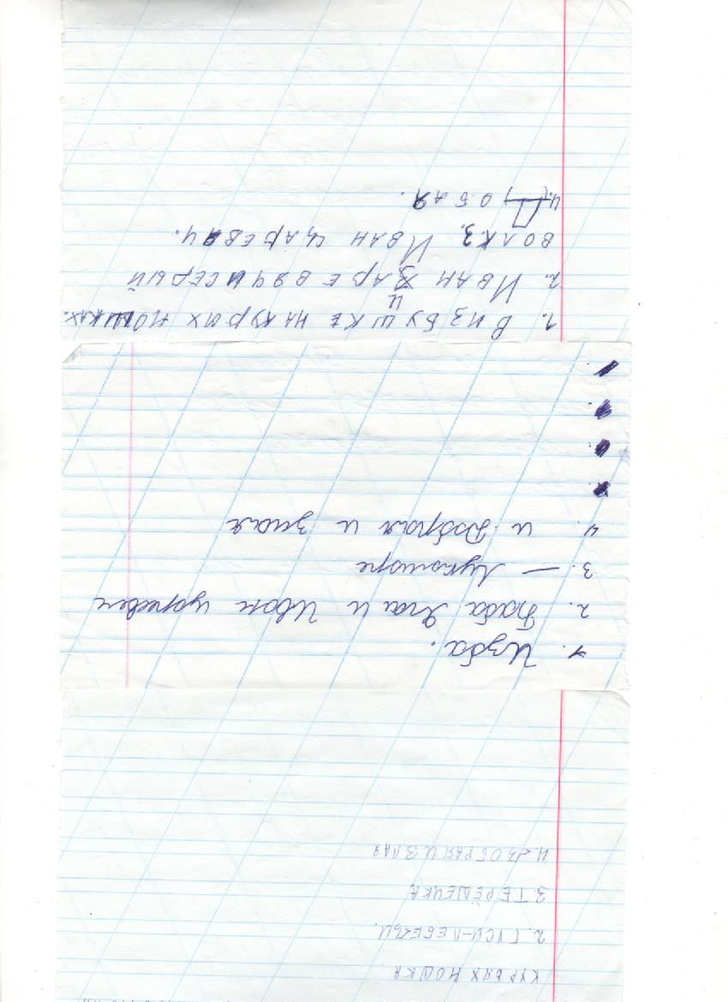
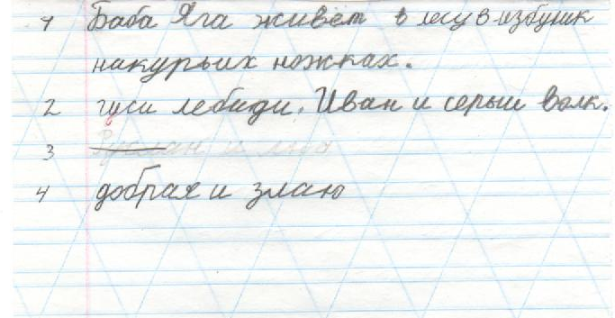
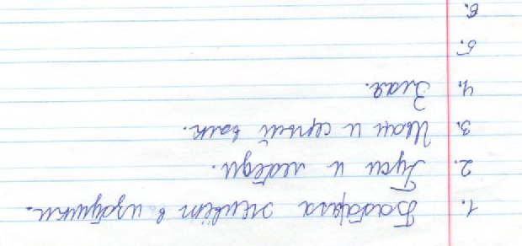
АНКЕТА
1.Где живет Баба- Яга?
2.Какие фильмы и мультфильмы, где одним из героев является Баба -Яга, ты смотрел?
3.Какие сказки читал (или слушал)?
4.Баба -Яга добрая или злая?

Slide 5
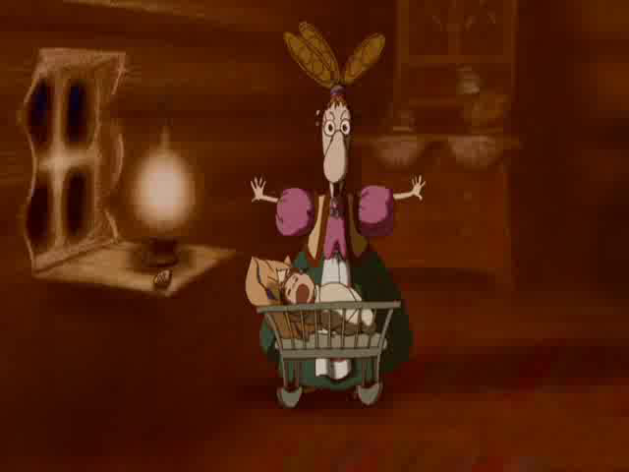
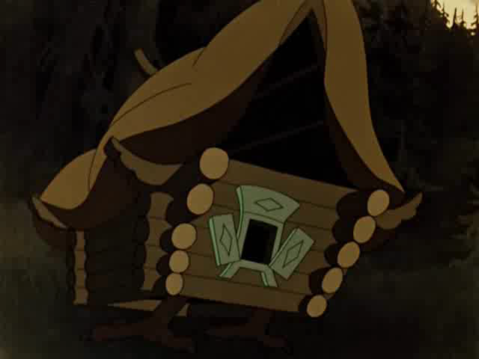
ГИПОТЕЗЫ (ПРЕДПОЛОЖЕНИЯ)
ДОБРАЯ | ЗЛАЯ

Slide 6
ЦЕЛЬ ПРОЕКТА
УЗНАТЬ: Баба -Яга – добрый или злой сказочный герой? Соответствует ли образ Бабы Яги, знакомый нам по мультфильмам, «настоящей» Бабе- Яге, которая «живет» в русских народных сказках?

Slide 7
НАШИ ЗАДАЧИ:
1.Определить, в каких русских народных сказках и
в каких мультипликационных фильмах есть Баба -Яга.
2.Прочитать эти сказки, просмотреть мультфильмы и выяснить,
каким героем является Баба- Яга: добрым или злым.
3.Определить, есть ли сходства или различия сказочной и
мультипликационной Бабы- Яги.
4. Выяснить, какова Баба -Яга по характеру ?

Slide 8



РАБОЧИЕ ГРУППЫ
КИНОМАНЫ ЧИТАТЕЛИ МЫСЛИТЕЛИ

Slide 9
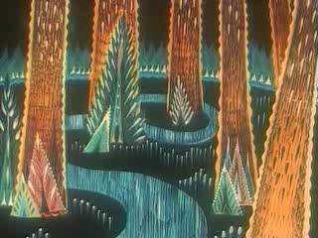
КИНОМАНЫ
«Гуси-лебеди»
«Василиса Прекрасная»
«Летучий корабль»
«Ивашка из дворца пионеров»
«Добрыня Никитич и Змей Горыныч»
«Бабка Ежка…»

Slide 10
РЕЗУЛЬТАТЫ РАБОТЫ
Мультфильм | Слуги Бабы- Яги | Волшебные предметы, которыми владела Баба- Яга | Отношение Бабы- Яги к главному герою
«Гуси-лебеди» | Гуси-лебеди. | Умеет колдовать. | Хочет изжарить и съесть.
«Василиса Прекрасная» |  | Знает, где смерть Кощеева. | Помогла в поисках Василисы Прекрасной.
«Летучий корабль» |  | Знают волшебные слова. | Главный герой услышал волшебные слова.
«Ивашка из дворца пионеров» | Гуси-лебеди. |  | Хочет изжарить и съесть.
«Добрыня Никитич и Змей Горыныч» |  | Умеет колдовать. | Хочет навредить.
«Бабка Ежка…» |  | Умеет колдовать. Имеет разные волшебные вещи. | Всеми силами хочет спасти жизнь.
Мультфильм | Место обитания Бабы -Яги | Как выглядит жилище Бабы- Яги | Как главный герой попал к ней
«Гуси-лебеди» | Дремучий лес. | Избушка на курьих ножках. | При помощи волшебных помощников: печки, яблоньки, речки.
«Василиса Прекрасная» | Дремучий лес. | Избушка на курьих ножках. | При помощи волшебного клубочка, который дал старичок.
«Летучий корабль» | Дремучий лес. | Избушка на курьих ножках. | При помощи клубочка, который дал водяной.
«Ивашка из дворца пионеров» | Дремучий лес. | Избушка на курьих ножках. | С помощью слуг Бабы Яги – гусей- лебедей.
«Добрыня Никитич и Змей Горыныч» | Болото. | Избушка на курьих ножках.
«Бабка Ежка…» | Дремучий лес. | Избушка на курьих ножках. | Принес аист.

Slide 11

ЧИТАТЕЛИ
«Гуси-лебеди»
«Баба Яга»
«Финист Ясный Сокол»
«Лягушка-царевна»
«Василиса Прекрасная»

Slide 12
РЕЗУЛЬТАТЫ РАБОТЫ
Сказка | Слуги Бабы- Яги | Волшебные предметы, которыми владела Баба -Яга | Отношение Бабы -Яги к главному герою | Как изменилась его жизнь после встречи с Бабой -Ягой
«Гуси-лебеди» | Гуси-лебеди. | Золотые яблочки. | Хочет изжарить и съесть.
«Баба Яга» | Кот, собаки, березка. | Полотенце, гребешок. | Хочет изжарить и съесть. | Избавилась от мачехи, стала жить-поживать, добра наживать.
«Финист Ясный Сокол» | Звери рыскучие, птицы летучие, гады ползучие | Золотое веретенце, золотая иголочка, золотое блюдечко. | Выслушала, постаралась помочь. | Нашла и освободила своего суженого.
«Лягушка-царевна» |  |  | Выслушала, постаралась помочь.
«Василиса Прекрасная» | Три всадника: ясный день, темная ночь, красное утро. |  | Обещает дать огонь, если Василиса справится со всей работой. | С помощью черепа, который дала Баба Яга, избавилась от мачехи. Вышла замуж за царя.
Сказка | Место обитания Бабы -Яги | Как выглядит Жилище Бабы -Яги | Как главный герой попал к ней
«Гуси-лебеди» | Дремучий лес. | Избушка на курьих ножках. | Иванушку принесли гуси-лебеди. Машеньке помогли волшебные герои: печка, яблонька, речка.
«Баба Яга» | Дремучий лес. | Избушка. | Направила мачеха (указала дорогу)
«Финист Ясный Сокол» | Дремучий лес. | Избушка на курьих ножках. | Попала после долгих скитаний: железные сапоги истоптала, железную шапку изорвала, железный посох изломала.
«Лягушка-царевна» | Дремучий лес. | Избушка на курьих ножках. | При помощи волшебного клубочка, который дал старичок.
«Василиса Прекрасная» | Дремучий лес. | Избушка за забором из человечьих костей. Вместо ворот человечьи ноги, вместо запоров – руки, вместо замка рот с острыми зубами. | Дорогу указала волшебная помощница – куколка.

Slide 13
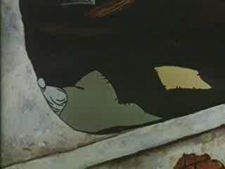
МЫСЛИТЕЛИ
МУЛЬТФИЛЬМ
СКАЗКА
РОЛЬ БАБЫ- ЯГИ В НАРОДНЫХ СКАЗКАХ
Похитительница
Дарительница
Проводник в иной мир
Повелительница

Slide 14
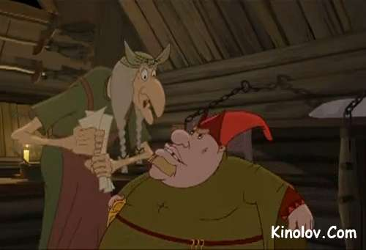
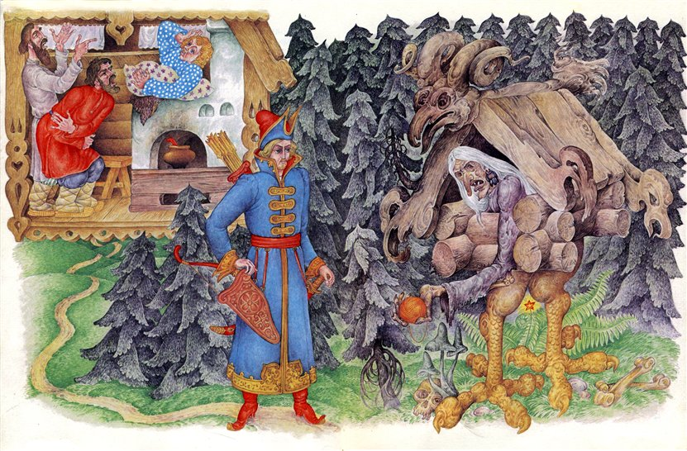
НЕСООТВЕТСТВИЕ

Slide 15
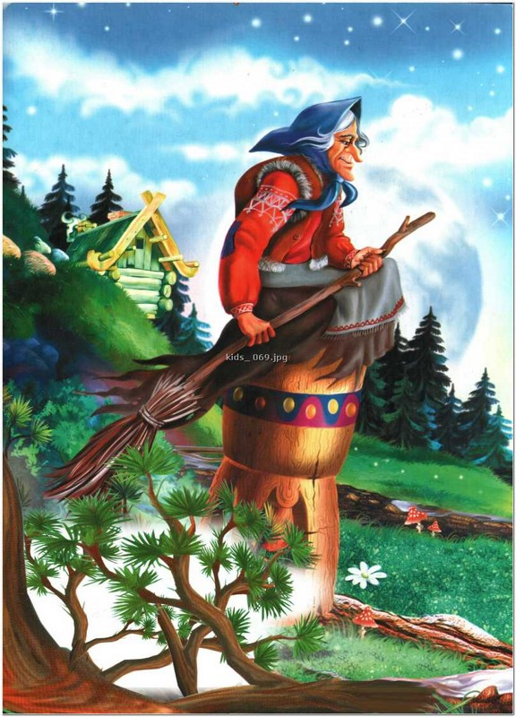
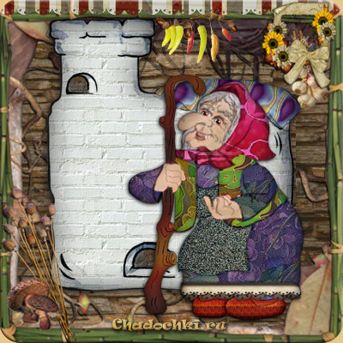
И ВСЕ-ТАКИ ОНА ДОБРАЯ

Slide 16
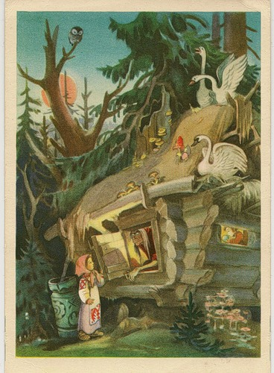
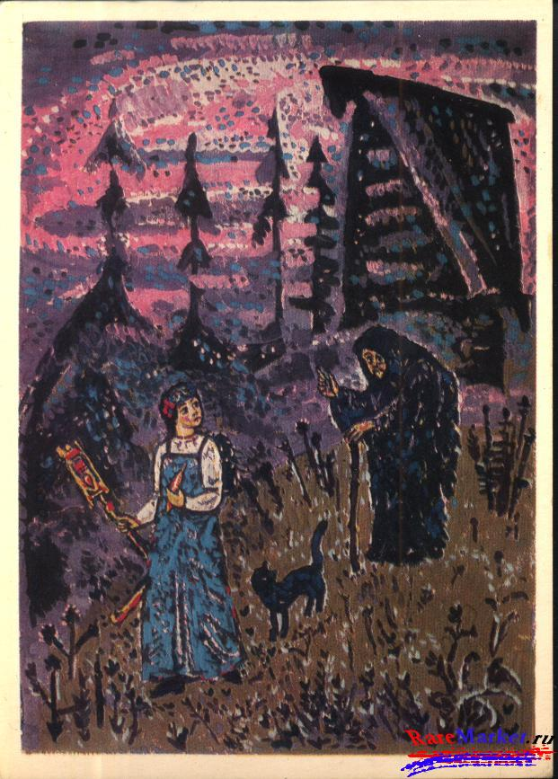
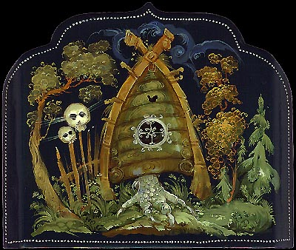
СПАСИБО ЗА ВНИМАНИЕ

